Slide 1
人资项目
打包上线

Slide 2
路由模式扩展
性能分析/优化
建立生产环境页面服务器
解决生产环境的问题

Slide 3
路由模式扩展
一
配置打包之前的路由模式, 并非必须, 主要是比较好看, 缺点是服务器需要配合

Slide 4
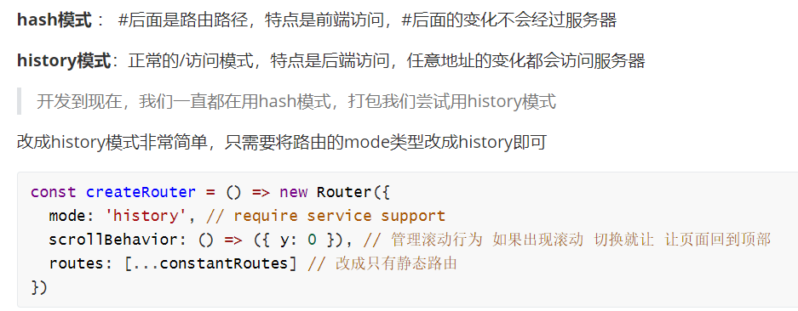
history 模式

Slide 5
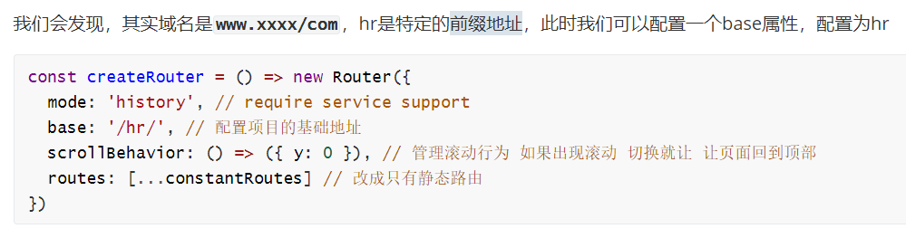
前缀地址

Slide 6
性能分析/优化
二
优化之前先分析
按需加载
cdn 减轻压力

Slide 7
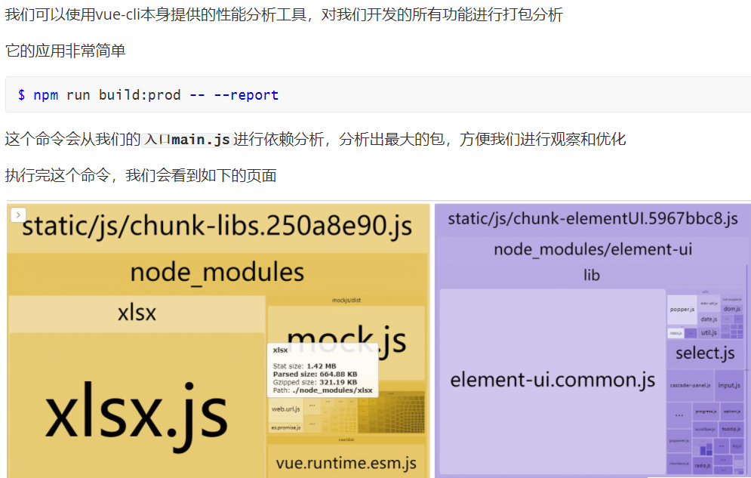
build:prod -- --report

Slide 8
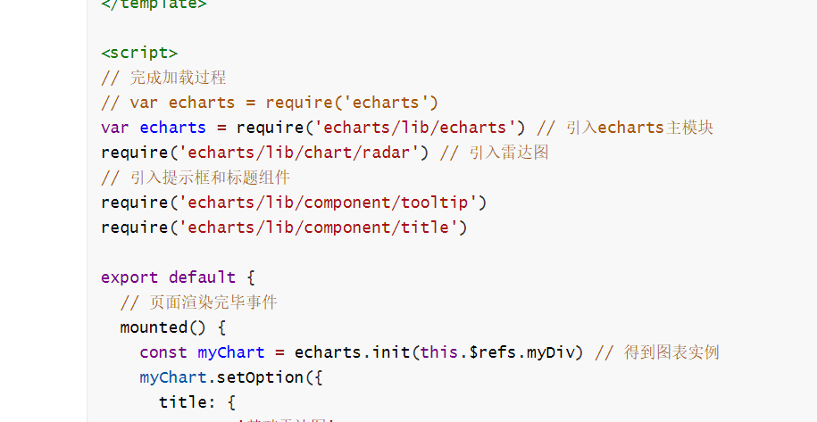
按需加载

Slide 9
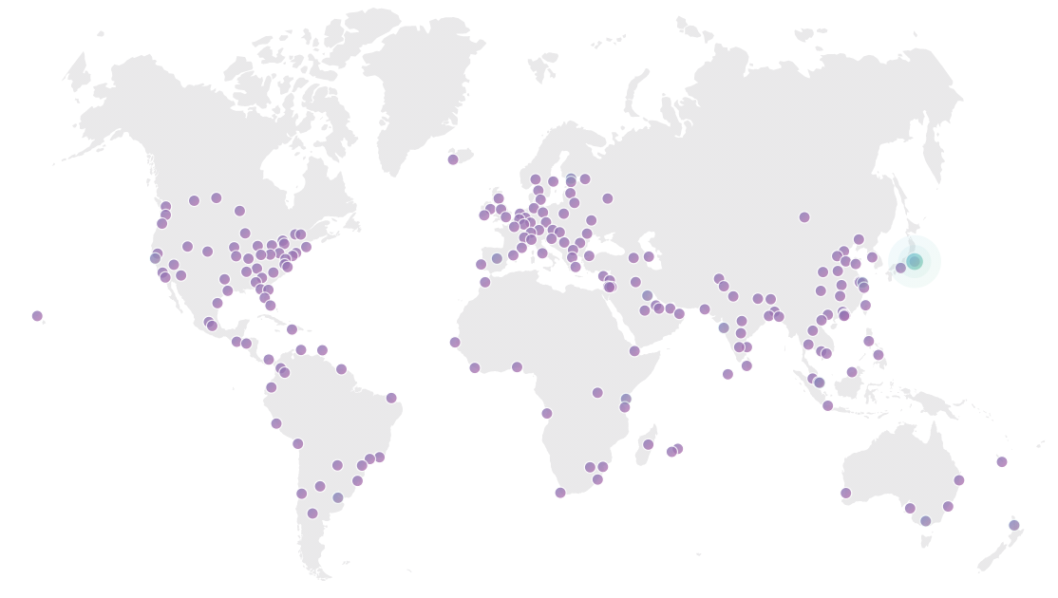
cdn 减轻压力
文件不是大吗？我们就不要把这些大的文件和那些小的文件打包到一起了，像这种xlsx,element这种功能性很全的插件，我们可以放到CDN服务器上，一来，减轻整体包的大小，二来CDN的加速服务可以加快我们对于插件的访问速度

Slide 10
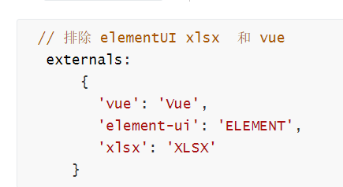
排除打包

Slide 11
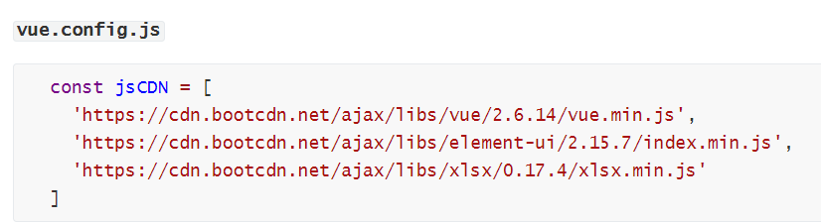
cdn 地址配置

Slide 12
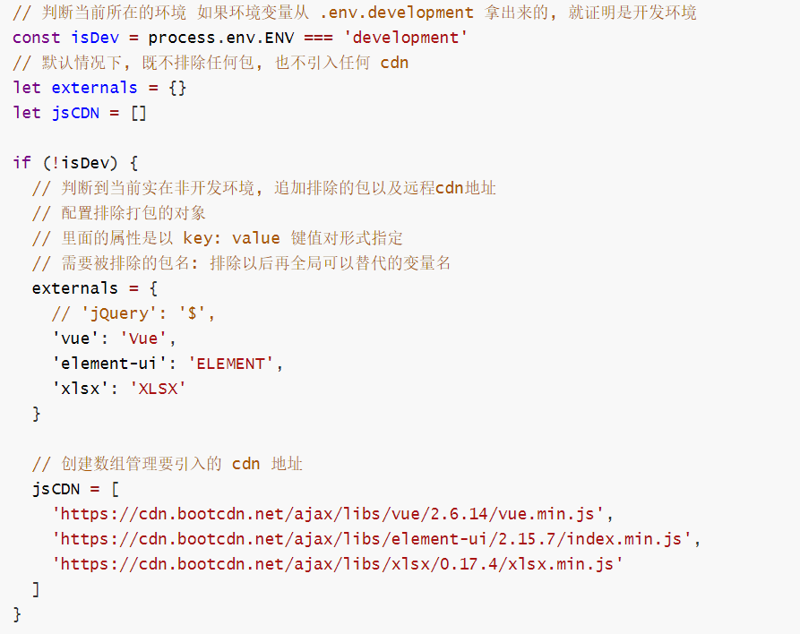
区分环境

Slide 13
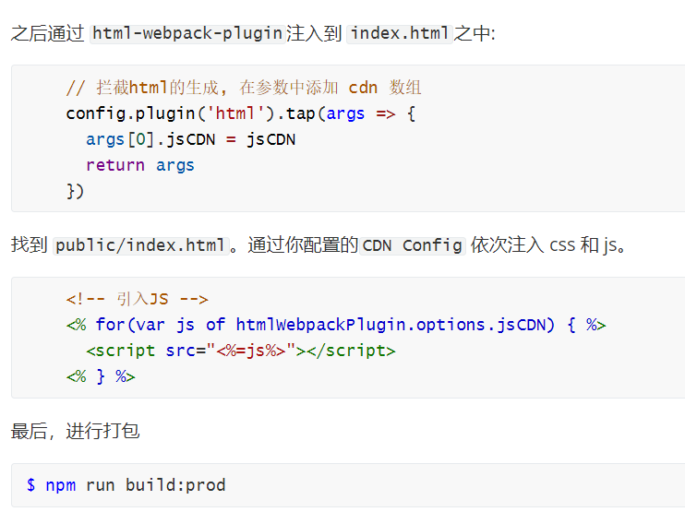
注入CDN文件到模板

Slide 14
建立生产环境页面服务器
三
到现在为止，我们已经完成了一个前端工程师的开发流程，按照常规的做法，此时，运维会将我们的代码部署到阿里云的ngix服务上，对于我们而言，我们可以将其部署到本机的nodejs环境中

Slide 15
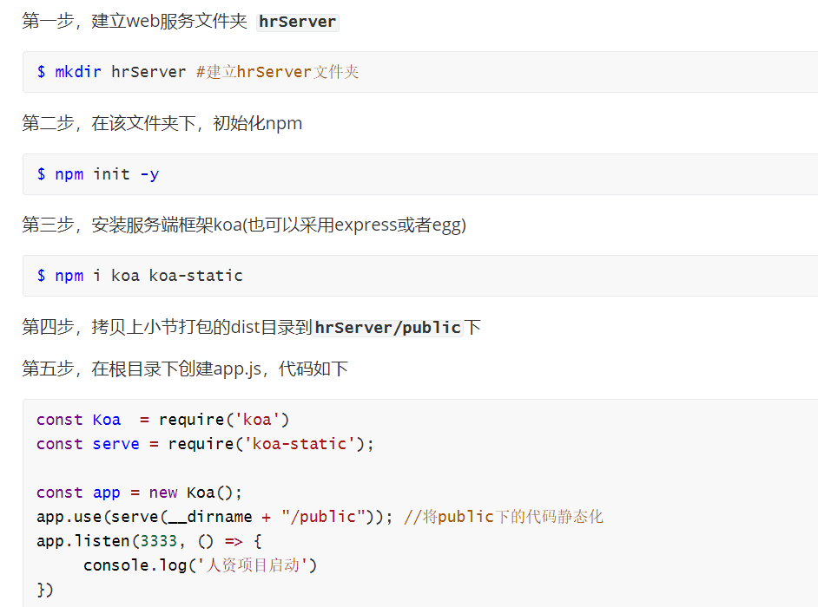

Slide 16
解决生产环境的问题
四
history页面访问问题
生产环境跨域问题

Slide 17
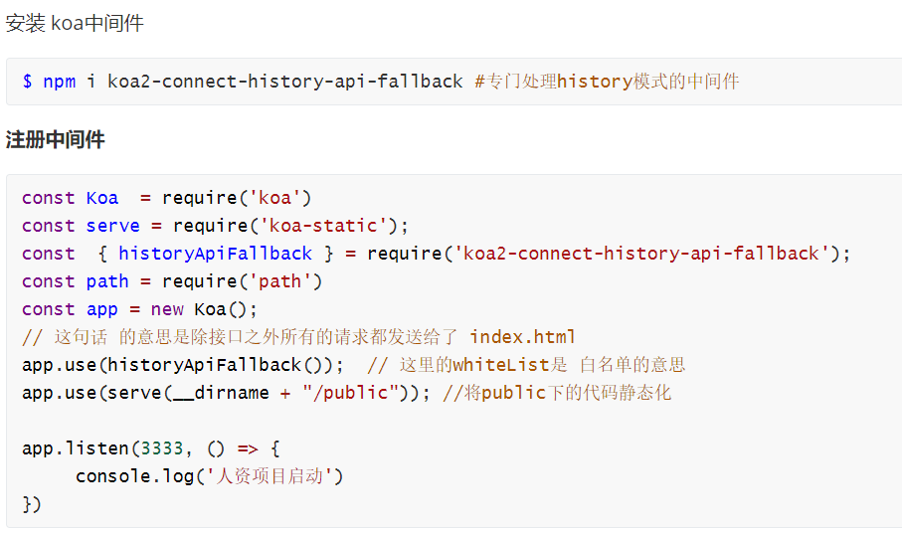
刷新页面发现404

Slide 18
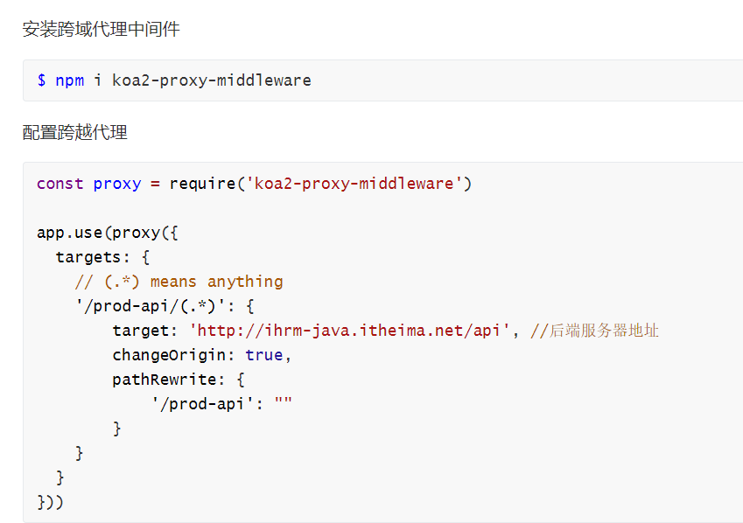
生产环境跨域问题
前面我们讲过，vue-cli的代理只存在于开发期，当我们上线到node环境或者ngix环境时，需要我们再次在环境中代理

Slide 19

小结
到现在为止，我们在十几天的时间里，完成了一个较为复杂的中台项目的解剖和开发，任何一个复杂的项目都是各种各样的功能通过合理的设计和布局组装而成的，所以未来我们每个同学要掌握的能力就是不论项目的难度和复杂度，都要学会技术的解耦和设计，这样我们的开发能力就会变得越来越强

